Slide 1
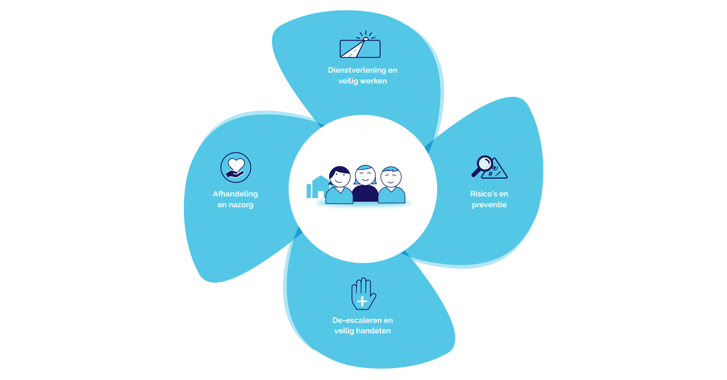

PowerPointpresentatie voor Dialoogsessie 1
Toelichting projectleiders
In de notities van deze presentatie staat uitleg en vind je verwijzingen naar ondersteunende documenten.
Notes:
Toelichting
Op de volgende slides vind je uitleg over de stappen die voorafgegaan zijn aan de dialoogsessie. Meer uitleg vind je in het document Checklist en stappenplan voor de projectleider.

Slide 2
De projectorganisatie van de Complete agressie-aanpak
Opdrachtgever (MT)
Projectleider
Projectteam (NAMEN PROJECTTEAM)
Projectondersteuning
(Interne) communicatie
Projectoverleg
Uitwerken uitkomsten online vragenlijsten en dialoogsessies
Notes:
Toelichting
Op deze slide zie je de projectorganisatie met de verschillende rollen en de belangrijke onderdelen die moeten worden uitgevoerd. Hieronder staat uitgelegd wat er per punt belangrijk is.
Voorafgaand vult de projectleider de slides uit deze presentatie in. Daarvoor gebruik je de uitkomsten van de vragenlijst van pijler 1 dienstverlening en veilig werken. Die ontvang je via de online omgeving.
Het projectteam
De opdrachtgever faciliteert en ondersteunt het project.
De projectleider heeft tijd om de rol in te vullen.
De projectgroepleden hebben voldoende tijd om de rol in te vullen.
Het is belangrijk dat er intern gecommuniceerd wordt over de nut en noodzaak, de stappen en de werkwijze.
Plan vooraf de dialoogsessies en tussentijdse overleggen met de projectgroep.
Neem voldoende tijd om de uitkomsten van de online vragenlijsten in de PowerPoint-presentatie voor de dialoogsessie te verwerken.
Neem voldoende tijd om de uitkomsten van de dialoogsessies te verwerken.
Stem regelmatig af met het MT over de uitkomsten en voortschrijdend inzicht.
Hulpmiddelen voor de projectleiding
Voor de projectleider zijn de volgende hulpmiddelen beschikbaar:
Checklist en stappenplan voor de projectleider: hierdoor krijg je duidelijkheid over de opzet en stappen.
Rapportage van uitkomsten van de Startscan Veilig werken met tips voor de projectleiding.
PowerPoint-presentatie per dialoogsessie.
Invultemplate – Verwerking van dialoogsessies: om de uitkomsten van de online vragenlijsten en de dialoogsessies in te verwerken.
Handleiding Beleid en Protocol Veilig werken: een inhoudelijke basis van de Complete agressie-aanpak om te gebruiken om beleid en protocol te actualiseren.

Slide 3
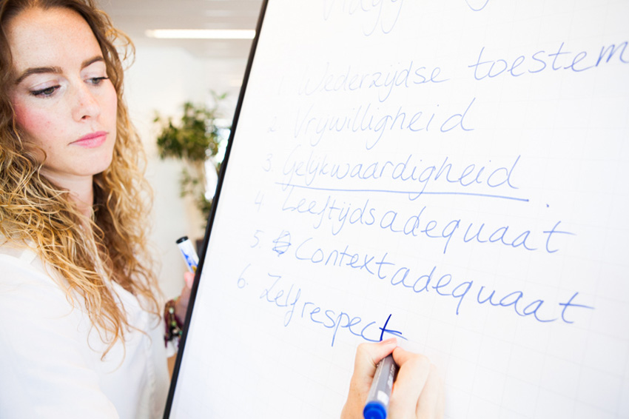
Dialoogsessie 1
Dienstverlening en veilig werken
De Complete agressie-aanpak
Naam organisatie +
Voeg je eigen logo toe
Notes:
Toelichting
Deze presentatie is bedoeld voor projectleiders, projectgroepleden en facilitatoren ter voorbereiding en uitvoering op dialoogsessie 1 over Dienstverlening en veilig werken.

Slide 4
De stappen van de Complete agressie-aanpak
Stap
1
Stap
2
Stap
3
Stap
4
Stap
5
Stap
6
Doe de Startscan Veilig werken
Vorm een projectteam, maak een planning en werkafspraken
Aan de slag met de vier pijlers van de Complete agressie-aanpak
Verwerk de werkafspraken in beleid en protocol en communiceer deze binnen de organisatie
Training & leren
Evaluatie en bijsturing
Notes:
Toelichting
Dit zijn de stappen van de Complete agressie-aanpak
Deze loop je aan het begin van de sessie door, zodat de deelnemers weten bij welke stap ze zich bevinden (stap 3).
Hulpmiddelen
Ter ondersteuning van de projectleider en het projectteam zijn de volgende middelen beschikbaar
Checklist en stappenplan voor de projectleider Complete agressie-aanpak
Handleiding Beleid en Protocol Veilig werken
Invultemplate – Verwerking van dialoogsessies voor het verwerken van uitkomsten online vragenlijsten en dialoogsessies
PowerPoint-presentatie per dialoogsessie
De Startscan Veilig werken, de online vragenlijsten en de rapportages zijn te vinden in de online omgeving van de Complete agressie-aanpak van Jeugdzorg Werkt! De rapportages zijn beschikbaar nadat de vragenlijsten ter voorbereiding op de dialoogsessies zijn ingevuld.
Op basis van de rapportage van uitkomsten van de Startscan Veilig werken, heeft jouw organisatie besloten om de Complete agressie-aanpak toe te passen.
In de rapportage over de uitkomsten van de Startscan Veilig werken vind je tips en suggesties voor de projectleider.
Samen met de Checklist en stappenplan voor de projectleider ben je in staat om de stappen van de aanpak voor te bereiden en uit te voeren.
Gebruik de Invultemplate – Verwerking van dialoogsessies om de uitkomsten van de online vragenlijsten module en de dialoogsessies te noteren.

Slide 5
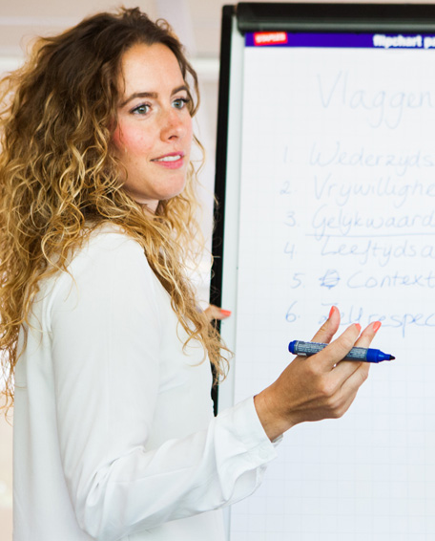
Dialoogsessie 1: Dienstverlening en veilig werken
Programma
Introductie – Doelen
Terugblik vragenlijst
Hoe vaak maken we agressie mee?
Stellingen
Stimuleren gewenste omgang
Acceptabel en onacceptabel gedrag
Tips en suggesties voor werkafspraken
Vervolgacties
Notes:
Voorbereiding dialoogsessie 1 Dienstverlening en Veilig werken
Deze sessie gaat over pijler 1 van de Complete agressie-aanpak: Dienstverlening en veilig werken. Tijdens de volgende dialoogsessies gaan we in op:
Risico´s en preventie
De-escaleren en veilig handelen
Afhandeling en nazorg
De deelnemers hebben de online vragenlijsten doorgenomen ter voorbereiding op deze sessie. De rapportage met de uitkomsten van de online vragenlijsten heb je ontvangen.
Bespreek deze uitkomsten met de projectgroep en verwerk de belangrijkste uitkomsten in deze PowerPoint-presentatie.
De uitkomsten van de online vragenlijsten dienen om over in gesprek te gaan tijdens deze dialoogsessie. Het doel van deze sessie is om samen te reflecteren en concrete tips en suggesties voor werkafspraken te verzamelen. De uitkomsten verwerk je in het Invultemplate – Verwerking van dialoogsessies dat uiteindelijk dient als basis voor een actueel protocol over veilig werken.

Slide 6




Doelen van de aanpak
Dienstverlening en veilig werken | Risico’s en preventie | De-escaleren en veilig handelen | Afhandeling en nazorg
Duidelijkheid over wat we samen willen bereiken en hoe we dat doen | Risico’s bekend | Herkennen vormen van ongewenst gedrag | Samen verder (H)erkennen
Eenduidige normen en waarden | Risicobewustzijn vergroten | Norm hanteren | Melden Nazorg
Concrete gewenste manier van samenwerken stimuleren | Risico’s verminderen | Stoppen ongewenst gedrag | Registratie
Veilige procedures en werkwijzen | Herkennen van risicogedrag | Hulp inschakelen | Reactie agressor
Continu leren en ontwikkelen | Ombuigen risicogedrag Weerbaarheid en veerkracht | Veilig handelen | Evalueren, reflecteren en leren
Notes:
In deze sessie gaan we in op Pijler 1 – Dienstverlening en veilig werken
We maken gebruik van de uitkomsten van de online vragenlijsten over:
De stellingen over Dienstverlening en veilig werken per doelgroep
Hoe gewenste omgang met cliënten te stimuleren
Het toewerken naar een gemeenschappelijke norm
De videofragmenten over wat wel en niet acceptabel is

Slide 7
Vragenlijst Pijler 1 Dienstverlening en veilig werken
Respons doorlopen vragenlijst
Doelgroep | Aantal respondenten
Jeugdzorgprofessional
Medewerker receptie, balie, telefonisch (direct cliëntcontact)
HR-adviseur, Arbo-adviseur, kwaliteitsmedewerker, preventiemedewerker
Direct leidinggevende, teamleider, coördinator
Directie, bestuur
Overige
Notes:
Toelichting
Vul hier het aantal respondenten per doelgroep in. Neem in de tabellen de resultaten over uit de rapportage.

Slide 8
Uitkomsten – collega’s met cliëntcontact
Aard en omvang van agressie
Vorm van agressie | Mede werkers | Frequentie
Verbale agressie | Aantal:
Bedreiging met fysiek geweld | Aantal:
Manipulatief gedrag | Aantal:
Pesten | Aantal:
Seksuele intimidatie | Aantal:
Discriminatie | Aantal:
Fysieke agressie | Aantal:
Online agressie | Aantal:
Notes:
Toelichting
Deze vragen zijn alleen gesteld aan de jeugdzorgwerkers
Instructie
Vul de uitkomsten uit de rapportage van de startscan in de slides
Noteer bij Aantal, het aantal invullers van de startscan
Noteer onder de kolom Frequentie de uitkomsten van de scores. De antwoorden variëren van nooit tot meerdere keren per dag.
Vragen:
Wat valt op? Wat zijn je indrukken over deze uitkomsten?
Bespreek belevingen, achtergronden
Wat zie je als aandachtpunten en verbeterpunten?
Wat zegt dit over urgentie en noodzaak van de Complete agressie-aanpak?

Slide 9
Dienstverlening en veilig werken - Normen
Gemeenschappelijke normen
Belang van een gemeenschappelijke norm van wat wel en niet acceptabel is
Bepalen wat onze norm is
Gevolgen van het niet hebben van een gemeenschappelijke norm
Vragen en opmerkingen over de norm
Uitkomsten stellingen videofragmenten
Notes:
Introductie onderdeel Normen in de organisatie
De punten die in deze slide geformuleerd zijn, worden in de online vragenlijst besproken. Er wordt uitgelegd waarom deze punten belangrijk zijn. Aan de hand daarvan beantwoorden de deelnemers vragen waar je tijdens de volgende slides over in gesprek gaat.
Het belangrijkste doel van de bespreking van de uitkomsten van de online vragenlijsten en de onderdelen, is dat men met elkaar reflecteert, in gesprek gaat, en niet meteen probeert concrete werkafspraken te maken over de norm. Gedurende de verschillende dialoogsessies ga je vaker met elkaar in gesprek. Je zult merken dat het na de laatste dialoogsessie helder is wat je wel en niet wil accepteren.

Slide 10
Een gemeenschappelijke norm van wat wel en niet acceptabel is
Het gaat om feitelijk gedrag, niet om de impact of oorzaak van het gedrag
Emotie mag, agressie niet
Wat is agressie?
Verbale agressie zoals schelden, beledigen, kleineren, discrimineren
Bedreiging met fysiek geweld
Fysiek geweld

Slide 11
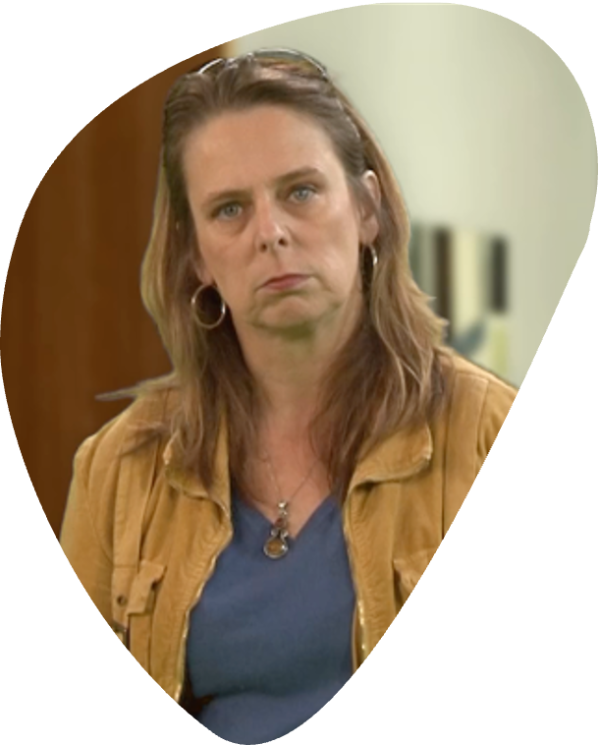
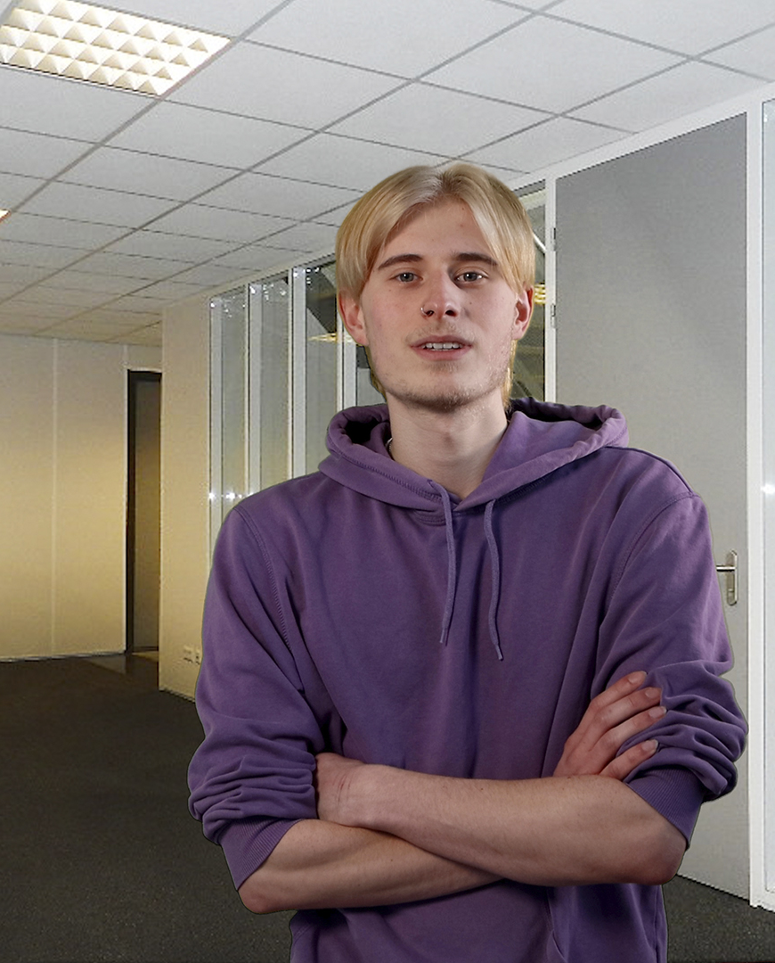
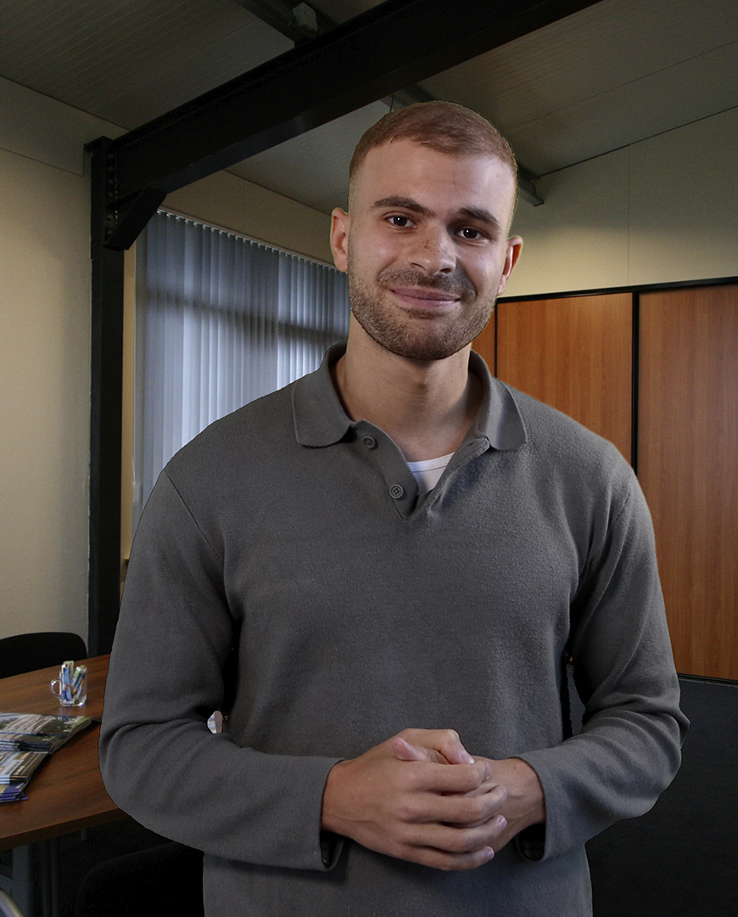
Videovoorbeelden – Acceptabel of onacceptabel gedrag: wat vind jij?
Samen naar een gemeenschappelijke norm
Notes:
Introductie - Belang van een gemeenschappelijke norm
In gesprek over waarom het belangrijk is en wat de gevolgen zijn als we geen gemeenschappelijke norm hanteren.
Bespreken uitkomsten videovoorbeelden – acceptabel of onacceptabel?
Hoe we kunnen werken aan een gemeenschappelijke norm en wat is daar voor nodig?
We staan nu eerst stil bij het belang van een gemeenschappelijke norm
Waarom is een gemeenschappelijke norm van wat we samen wel en niet acceptabel vinden, belangrijk?
Wat voor gevolgen heeft het voor de veiligheid als we allemaal onze eigen norm en grenzen hanteren?
Op de volgende slide starten we met het videovoorbeeld en de uitkomsten ervan. Vervolgens kijken we samen naar het fragment en gaan we in gesprek over wat het gedrag al dan niet acceptabel maakt.

Slide 12
Acceptabel of onacceptabel gedrag: wat vind jij?
Videovoorbeeld
Antwoorden | Aantal antwoorden
Acceptabel
Niet acceptabel
Bespreekpunten per fragment:
Wat maakt dat je vindt dat het acceptabel is?
Wat maakt dat je vindt dat het onacceptabel is?
Notes:
Bespreekpunten per fragment:
Wat maakt dat je vindt dat het acceptabel is?
Wat maakt dat je vindt dat het onacceptabel is?

Slide 13
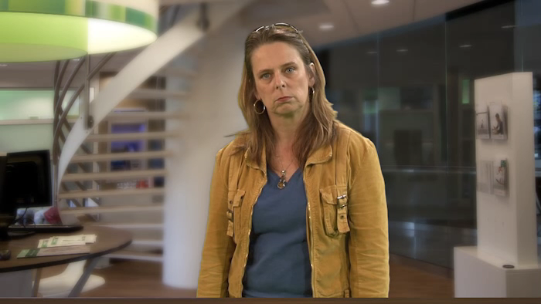
Acceptabel of onacceptabel gedrag: wat vind jij?
Videovoorbeeld

Slide 14
Acceptabel of onacceptabel gedrag: wat vind jij?
Videovoorbeeld
Antwoorden | Aantal antwoorden
Acceptabel
Niet acceptabel
Notes:
Introductie Videofragmenten – Acceptabel of niet
In de online vragenlijst hebben deelnemers vier videofragmenten gezien met gedrag van cliënten. Ze hebben hierbij aangegeven of het gedrag naar hun mening acceptabel was of niet. Vul de uitkomsten uit de rapportage in de volgende slides in. Bespreek de uitkomsten:
- Laat het videofragment zien en de scores
- Vraag: Wie vindt het acceptabel gedrag? Wat maakt dat je dat acceptabel vindt?
- Vraag: Wat maakt dat je het onacceptabel vind?

Slide 15
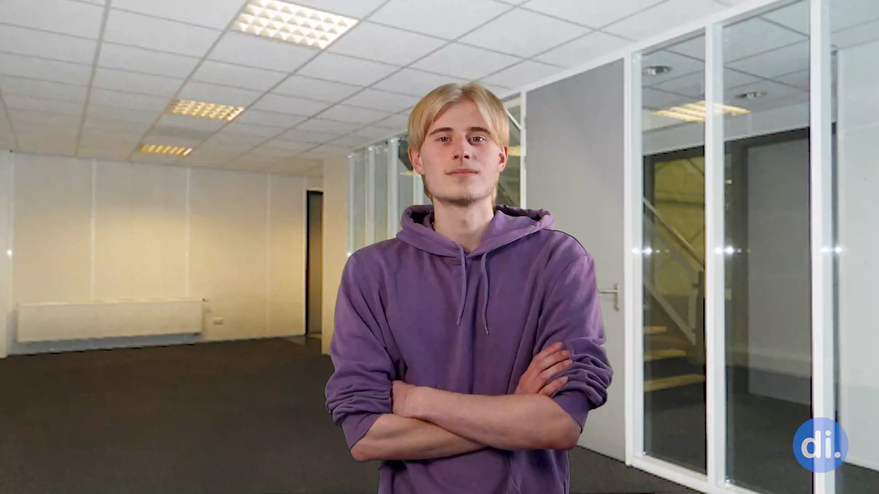
Acceptabel of onacceptabel gedrag: wat vind jij?
Videovoorbeeld

Slide 16
Acceptabel of onacceptabel gedrag: wat vind jij?
Videovoorbeeld
Antwoorden | Aantal antwoorden
Acceptabel
Niet acceptabel
Notes:
Introductie Videofragmenten – Acceptabel of niet
In de online vragenlijst hebben deelnemers vier videofragmenten gezien met gedrag van cliënten. Ze hebben hierbij aangegeven of het gedrag naar hun mening acceptabel was of niet. Vul de uitkomsten uit de rapportage in de volgende slides in. Bespreek de uitkomsten:
- Laat het videofragment zien en de scores
- Vraag: Wie vindt het acceptabel gedrag? Wat maakt dat je dat acceptabel vindt?
- Vraag: Wat maakt dat je het onacceptabel vind?

Slide 17
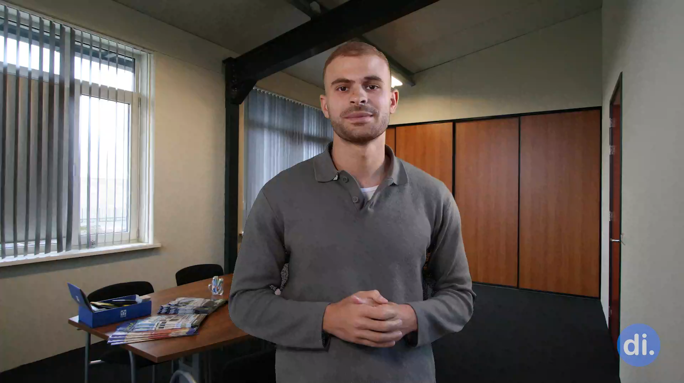
Acceptabel of onacceptabel gedrag: wat vind jij?
Videovoorbeeld

Slide 18
Dienstverlening en veilig werken
Stellingen
Op de volgende slides komen de verschillende stellingen langs die zijn beantwoord
Per doelgroep zijn er antwoorden gegeven
Notes:
De komende twee slides bevatten de antwoorden op de vragen:
Wij hebben gewenst en ongewenst gedrag uitgewerkt voor de omgang tussen medewerkers en cliënten (jeugdigen en hun ouders/verzorgers).
Ons protocol bevat praktische handelingsinstructies voor het stimuleren en creëren van gewenste omgang met cliënten.
In onze werkwijzen en procedures houden we rekening met de veiligheid van de medewerkers.
We hanteren een inwerkprogramma voor nieuwe collega’s waarin ze voorbereid worden op de omgang met cliënten.
We besteden aandacht aan leren en ontwikkelen van vaardigheden om met emotie en agressie om te gaan. Denk bijvoorbeeld aan het volgen van trainingen.
We evalueren onze werkwijzen en procedures om van te leren en veilig en veerkrachtig werken te vergroten.
Bespreek de uitkomsten in de projectgroep en bepaal welke uitkomsten/stellingen je wilt bespreken in de dialoogsessie en wat je zou willen bereiken met de bespreking.

Slide 19
Uitkomsten
Dienstverlening en veilig werken
Pijler 1: Dienstverlening en veilig werken | Mede werkers | HR | Leiding | Directie
In onze organisatie hebben we uitgewerkt wat we belangrijk vinden aan onze eigen houding en gewenst gedrag en duidelijke afspraken over hoe we met onze cliënten omgaan en communiceren | Aantal: Eens: Oneens: | Aantal: Eens: Oneens: | Aantal: Eens: Oneens: | Aantal: Eens: Oneens:
Ons protocol bevat praktische handelingsinstructies voor het stimuleren en creëren van gewenste omgang met onze cliënten | Aantal: Eens: Oneens: | Aantal: Eens: Oneens: | Aantal: Eens: Oneens: | Aantal: Eens: Oneens:
In onze organisatie besteden we structureel aandacht aan het ontwikkelen van (communicatie) vaardigheden, houding en gedrag voor een goede omgang met cliënten | Aantal: Eens: Oneens: | Aantal: Eens: Oneens: | Aantal: Eens: Oneens: | Aantal: Eens: Oneens:
In onze werkwijzen en procedures houden we rekening met de veiligheid van de medewerkers | Aantal: Eens: Oneens: | Aantal: Eens: Oneens: | Aantal: Eens: Oneens: | Aantal: Eens: Oneens:
Notes:
Instructie
Vul de uitkomsten uit de rapportage van de startscan in de slides
Noteer bij Aantal, het aantal invullers van de startscan
Noteer achter Ja/Nee het aantal ingevulde antwoorden
Vragen:
Wat valt op?
Bespreek belevingen, achtergronden
Wat zie je als aandachtpunten en verbeterpunten?
Wat zegt dit over urgentie en noodzaak van de Complete agressie-aanpak?

Slide 20
Uitkomsten
Dienstverlening en veilig werken
Pijler 1: Dienstverlening en veilig werken | Mede werkers | HR | Leiding | Directie
We hanteren in ons team of onze organisatie een eenduidige norm over welk gedrag van cliënten wel en niet acceptabel is | Aantal: Eens: Oneens: | Aantal: Eens: Oneens: | Aantal: Eens: Oneens: | Aantal: Eens: Oneens:
We evalueren onze werkwijzen en procedures om van te leren en veilig en veerkrachtig werken te vergroten | Aantal: Eens: Oneens: | Aantal: Eens: Oneens: | Aantal: Eens: Oneens: | Aantal: Eens: Oneens:
In onze organisatie hanteren we een inwerkprogramma voor nieuwe collega’s waarin ze voorbereid worden op de omgang met cliënten | Aantal: Eens: Oneens: | Aantal: Eens: Oneens: | Aantal: Eens: Oneens: | Aantal: Eens: Oneens:
Notes:
Instructie
Vul de uitkomsten uit de rapportage in de slides
Noteer bij Aantal, het aantal invullers van de startscan
Noteer achter Ja/Nee het aantal ingevulde antwoorden
Vragen:
Wat valt op?
Bespreek belevingen, achtergronden
Wat zie je als aandachtpunten en verbeterpunten?
Wat zegt dit over urgentie en noodzaak van de Complete agressie-aanpak?

Slide 21
Open vragen uit vragenlijst
Dienstverlening en veilig werken
Eigen houding en gedrag
Verbeterpunten team en organisatie
Behoeften
Vragen en opmerkingen
Notes:
Toelichting
In de vragenlijst zijn open vragen gesteld. Afhankelijk van de tijd die je tijdens de dialoogsessie hebt, kun je er voor kiezen om er 1 of meer te bespreken.
Je kunt de uitkomsten ook tijdens een werkoverleg bespreken of direct verwerken in het invultemplate.

Slide 22
Hoe kun je met je eigen houding en gedrag werken aan gewenste omgang met cliënten? Wat zijn jouw tips en suggesties?
Vul hier een samenvatting van de uitkomsten van de online vragenlijst in
Bijvoorbeeld:
Stel mensen op hun gemak
Wees eerlijk over wat je kunt leveren
Notes:
Gewenste omgang met cliënten
Door onze eigen houding en gedrag kunnen we gewenste omgang met cliënten stimuleren. Collega’s hebben antwoord gegeven op de vraag naar hoe dit concreet in de praktijk gedaan kan worden. Presenteer de uitkomsten en concretiseer met de groep. Vraag om te concretiseren:
Hoe ziet er dat praktisch uit? Wie heeft een voorbeeld om dit toe te lichten?
Wanneer is het lastig om dit gewenste gedrag te vertonen? Wat is dan handig om te doen?
Inventariseer en laat deelnemers op elkaar reageren. Het gaat niet om de juiste werkwijze. Het gaat om het inventariseren van mogelijkheden. Noteer deze in de Invultemplate – Verwerking van dialoogsessies.

Slide 23
Wat zou binnen onze organisatie of ons team verteberd kunnen worden om de omgang met cliënten en de dienstverlening en veilig werken te (blijven) verbeteren?
Vul hier een samenvatting van de uitkomsten van de online vragenlijst in
Bijvoorbeeld:
We hebben samen niet helder wat we niet acceptabel vinden. Wat de één prima vindt, vindt de ander niet prima
Notes:
Toel
Verbeterpunten dienstverlening en veilig werken – gewenste omgang
Vragen:
Wie kan een verbeterpunt toelichten?
Wat zijn de gevolgen van hoe het nu gaat?
Wat zou het opleveren als we kunnen zorgen dat deze verbeterpunten aangepakt worden?
Hoe zouden we er voor kunnen zorgen dat we dit verbeteren?
Wie zou zich hier actief voor in willen zetten en dit (uitkomsten van de sessie) verder willen uitwerken?
Inventariseer en laat deelnemers op elkaar reageren. Het gaat niet om de juiste werkwijze. Het gaat om het inventariseren van mogelijkheden. Noteer die in de invultemplate.

Slide 24
Waar heb je vanuit jouw rol behoefte aan als het gaat om het stimuleren van veilig werken en gewenste omgang tussen medewerkers en cliënten?
Vul hier een samenvatting van de uitkomsten van de online vragenlijst in
Bijvoorbeeld:
We hebben samen niet helder wat we niet acceptabel vinden. Wat de één prima vindt, vindt de ander niet prima
Notes:
Toelichting
Inventariseer en laat deelnemers op elkaar reageren. Het gaat niet om de juiste werkwijze. Het gaat om het inventariseren van mogelijkheden. Noteer die in de invultemplate.

Slide 25
Welke vragen of opmerkingen heb je over de (professionele) organisatienorm?
Vul hier een samenvatting van de uitkomsten van de online vragenlijst in
Notes:
Een eenduidige gemeenschappelijke norm
In de online vragenlijst konden deelnemers vragen en opmerkingen geven over de uitleg over de gemeenschappelijke norm. Noteer ze in de slide en noteer hieronder in de notities de reactie van de projectgroep op de vragen en opmerkingen.

Slide 26
Vervolgacties
Dialoogsessie 1
Verwerken uitkomsten van het invultemplate per dialoogsessie
Bespreken in projectgroep
Voorbereiding dialoogsessie 2 Risico’s en preventie
Uitvoering dialoogsessie 2 (DATUM)

Slide 27
Afronding
Terugblik
Hoe kijk je terug op deze sessie?
Waar heb je nog vragen over?
Vooruitblik
Wat neem je mee en ga je toepassen in de praktijk?

Slide 28
Colofon
Publicatiedatum: juni 2024
Deze uitgave maakt onderdeel uit van de Complete agressie-aanpak en is
ontwikkeld door Jeugdzorg werkt! in samenwerking met Bureau Dinsdag
en professionals uit jeugdzorg.
www.jeugdzorg-werkt.nl

